Slide 1

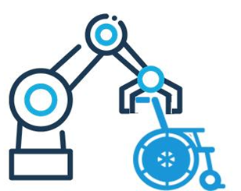
Название проекта:
Робот-манипулятор для погрузки-выгрузки инвалидного кресла из багажного отсека автомобиля
Команда проекта:
Круглов Сергей Петрович
Ковыршин Сергей Владимирович
Блинников Юрий Алексеевич
1
Notes:
1

Slide 2
Проблема
1.
2.
Одной из ключевых проблем является свободное перемещение людей с проблемами опорно-двигательного аппарата при использовании ими личного автомобильного транспорта.
В Иркутской области проживает 56 тысяч инвалидов, в том числе более 53 тысяч инвалидов старше 18 лет. Многие из них имеют личный автомобиль.
2

Slide 3
Решение
ПРОЕКТ МАНИПУЛЯТОРА
позволит решить основную проблему водителя-инвалида – подачу/уборку инвалидного кресла в автомобиль за счет автоматизации этого процесса.
3

Slide 4
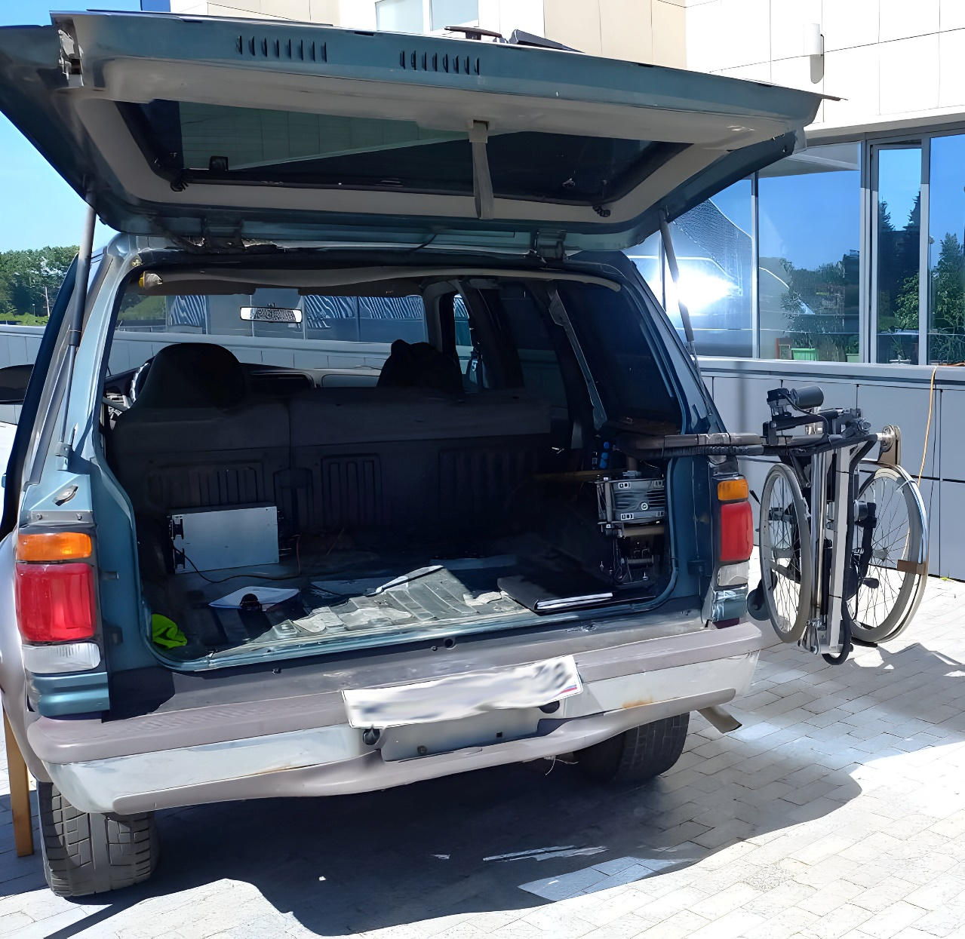
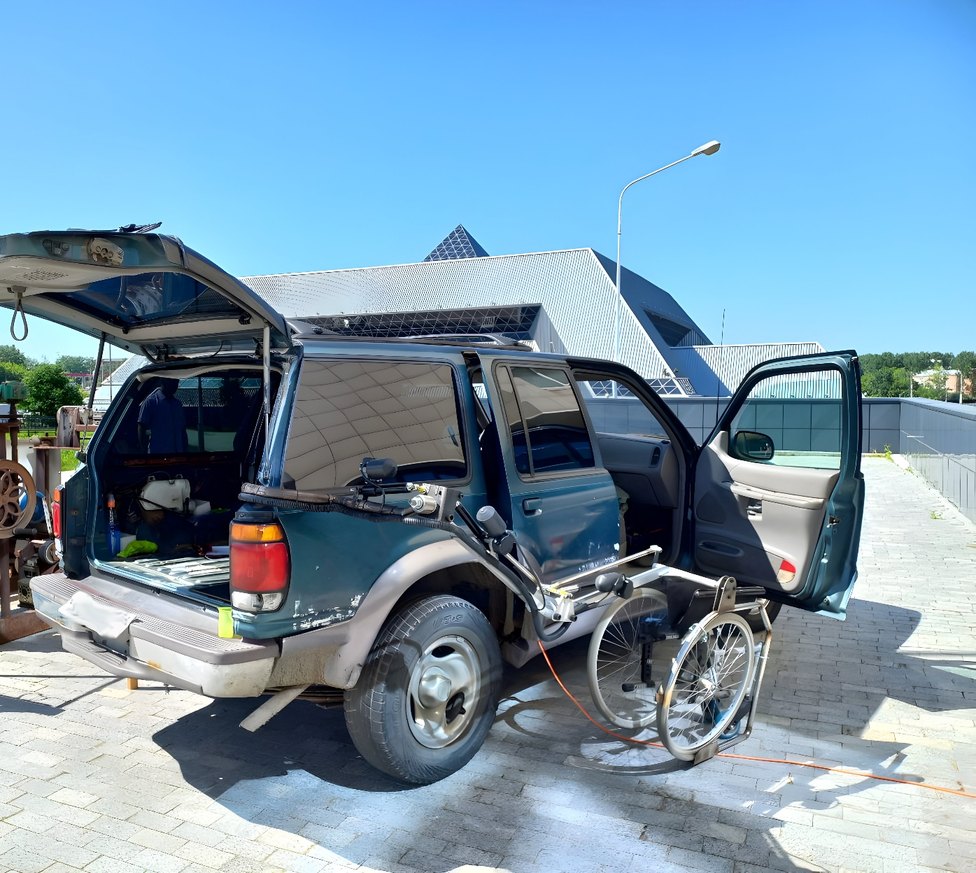
Решение
4

Slide 5
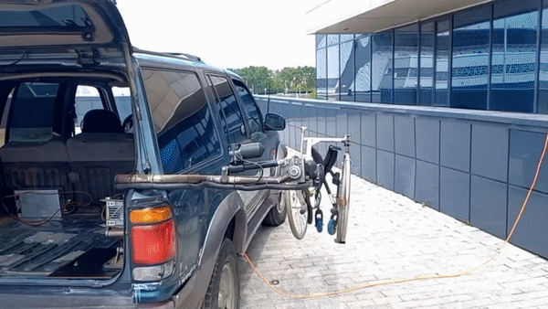
Решение
5

Slide 6
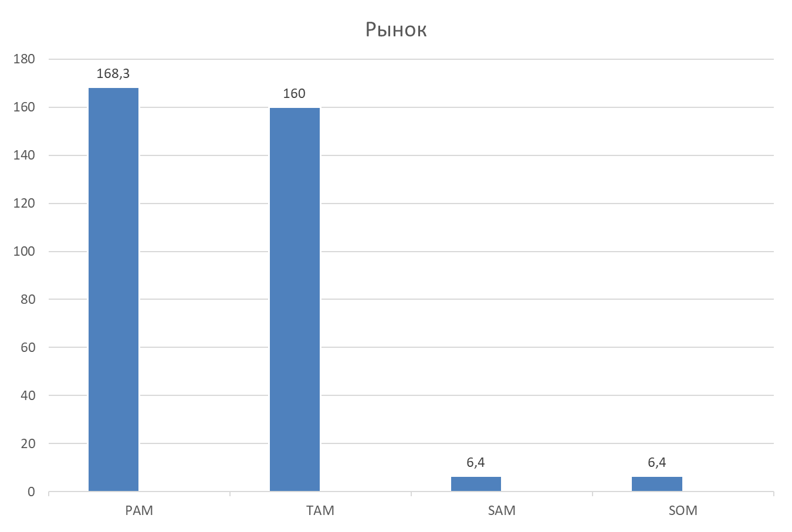
Рынок
6

Slide 7
Конкуренты и ваши преимущества
Параметр | Создаваемый продукт | Основные конкуренты
Наименование | Робот-манипулятор | Abiloader | TMN R11 ROBOT
Параметр 1 | Высокая точность и скорость выгрузки инвалидного кресла(решение обратной задачи кинематики). | Ступенчатое движение звеньев | Ступенчатое движение звеньев
Параметр 2 | Сервисы гарантийного обслуживания на территории России | Отсутствуют | Отсутствуют
Параметр 3 | 500000 руб | 1000000 руб. | Не импортируется
….
….
Стоимость (ср.)
Страна-производитель | Россия | Новая-Зеландия | Израиль
7

Slide 8
Бизнес-модель «Lean canvas»
2. Проблема и существующие альтернативы Проблема, с которой сталкиваются клиенты, заключается в том, что погрузка и выгрузка инвалидного кресла из багажного отсека автомобиля требует значительных усилий и может быть трудной для людей с ограниченными физическими возможностями. Это может привести к неудобству и даже опасности для таких людей. Устройства предназначенные для аналогичных целей использования производятся только в двух странах: Израиль и Новая Зеландия. Предлагаемая стоимость манипуляторов за рубежом начинается от 10500 долларов США и предназначаются для автомобилей иностранного производства. В России подобные устройства не производятся и стоимость их доставки из - за рубежа очень высока. Также, производители часто предъявляют требование - монтаж только в специализированных центрах, отсутствующих России. На зарубежном рынке не представлены модели манипуляторов для интеграции в автомобили отечественных производителей, которые обычно участвуют в программах социальной поддержки и реабилитации инвалидов. Производство манипулятора в России позволит снизить стоимость и предоставит возможность свободно пользоваться личным авто множеству людей с проблемами опорно - двигательного аппарата. | 4. Решение Манипулятор позволит решить основную проблему водителя с ограниченными возможностями – загрузку\выгрузку инвалидного кресла в автомобиль за счет автоматизации этого процесса | 3. Ценностные предложения Робот-манипулятор обеспечит эксплуатацию личного автомобильного транспорта людьми с ограниченными возможностями без посторонней помощи. Производство будет организованно на территории Иркутской области , поэтому появляется возможность выполнять индивидуальные заказы под конкретные требования заказчика Аналогов производимых в России не существует, стоимость импортных систем начинается от 10500 долларов США и зависит от типа и марки автомобиля, объема работ по интеграции и предлагаемых опций. Предлагаемая система будет в несколько раз дешевле при аналогичных показателях. Существующие импортные системы не предназначены для установки в отечественные автомобили. Предлагаемая система будет предназначена , в том числе, для установки в отечественные автомобили. Предлагаемый манипулятор – это сложная мехатронная система, которая включает в себя сразу несколько подсистем: общую систему управления, системы управления приводами, датчики, кинематически сложную механическую конструкцию и др. Данной системе необходимо производить техническое обслуживание и ремонт, поэтому большим конкурентным преимуществом станет то, что станция технического обслуживания будет находится непосредственно в городе ( регионе), где будет производится эксплуатация таких систем. | 9. Скрытое преимущество Создание инклюзивной среды для людей с ограниченными возможностями. Повышение качества и уровня их жизни. Путешествия и перемещения, которые ранее могли быть ограничены для таких людей, теперь становятся более доступными и обыденными, что может способствовать улучшению их социальной интеграции. | 1. Сегменты клиентов 1) Люди с ограниченными физическими возможностями (инвалиды-колясочники) 2) Производители автомобилей, которые могут заинтересоваться в интеграции данного устройства в свои модели для улучшения доступности и удобства для людей с ограниченными возможностями. 3) Медицинские учреждения и реабилитационные центры, которые могут видеть в данном проекте потенциал для улучшения процесса реабилитации и повышения самостоятельности пациентов.
 | 8. Ключевые ресурсы Интеллектуальные (права интеллектуальной собственности, патенты), Сформированный пакет конструкторской и технической документации, опытный образец.
 |  |  | 5. Каналы Сайт, социальные сети, общественные объединения людей с ограниченными возможностями, общественные организации ветеранов боевых действий.
7. Структура издержек Структура издержек выглядит следующим образом: 1. Разработка и производство робота-манипулятора 2. Интеграция в автомобиль , тестирование 3. Маркетинг и продвижение продукта 4. Технологическое оборудование и материалы для производства 5. Тестирование и модификация продукта под различные модели автомобилей |  | 6. Потоки доходов —Интеграция манипулятора в автомобиль; —Постгарантийное обслуживание;
8

Slide 9
Текущие результаты
    Произведен анализ потребностей в разработке на территории Иркутской области и в Российской федерации в целом;
    Произведен анализ существующих зарубежных аналогов и выявлены их недостатки;
    Предложена оригинальная конструкция для крепления в автомобили типа "Универсал";
    Реализован опытный образец манипулятора
    Разработан тех.процесс изготовления манипулятора
9

Slide 10
План коммерциализации
    Анализ требований для включения в перечень ТСР ( Технических средств реабилитации инвалидов);
    Взаимодействие с обществами ветеранов боевых действий;
    Взаимодействие с региональным филиалом всероссийского общества инвалидов
    Поиск финансирования для реализации первой партии манипуляторов
    Получение обратной связи, внесение доработок
10

Slide 11
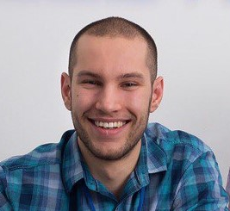
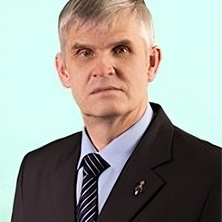
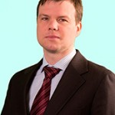
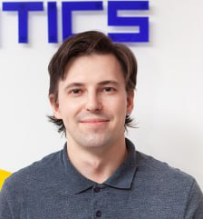
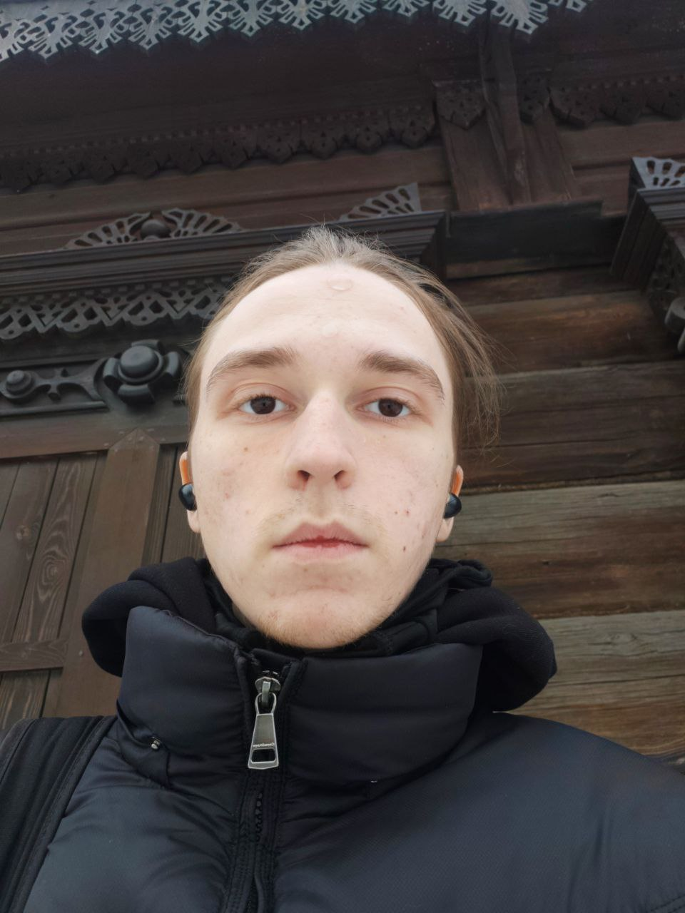
Команда
Ключевые члены вашей команды, фото, опыт и компетенции, указать зоны ответственности
Иванченко Степан Александрович: лидер проекта, разработка математической модели. Кинематические и прочностные расчеты
Менеджмент проекта.
Круглов Сергей Петрович, научный руководитель, разработка алгоритмов оптимального движения звеньев манипулятора.
Разработка микропроцессорной системы управления.
Ковыршин Сергей Владимирович, участие в подготовке проектной и конструкторской документации, разработка конструкторской и технической документации.
………………………………………………………………………………………………………………………………………………………………………………………………………………….
Блинников Юрий Алексеевич: участник, разработка ПО, сборка электроники.
11

Slide 12
    Логотип (найден?)
Робот-манипулятор для погрузки-выгрузки инвалидного кресла из багажного отсека автомобиля
    Наш проект представляет собой робот-манипулятор, способный автоматически погружать и выгружать инвалидное кресло из багажного отсека автомобиля, упрощая процесс перевозки людей с ограниченными возможностями.
    Юрий Алексеевич Блинников, студент 3-го курса, «Мехатроника и робототехника»
    Иванченко Степан Александрович +79994208630, аспирант кафедры АПП
    Региональное отделение всероссийского общества инвалидов, общество ветеранов боевых действий
12

